Slide 1
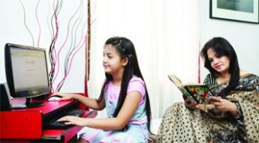
আজকের ক্লাসে সবাইকে স্বাগতম
Notes:
যে কোন ছবি বা পাঠ সংশ্লিষ্ট কোন ছবি দিয়ে স্বাগত জানানো যেতে পারে।

Slide 2
পাঠ পরিচিতি
তথ্য ও যোগাযোগ প্রযুক্তি
শ্রেণি: সপ্তম
অধ্যায়: তৃতীয়
পাঠ: ১৯
শিক্ষক পরিচিতি
মোঃ নজরুল ইসলাম
সহকারী শিক্ষক আইসিটি
নান্দিয়া সাঙ্গুন আদর্শ দাখিল মাদ্রাসা
শ্রীপুর,গাজীপুর ৷
মোবাইলঃ ০১৭২৬৯৫৩০৫০
ই মেইলঃ nazrulislamn479@gmail.com

Slide 3
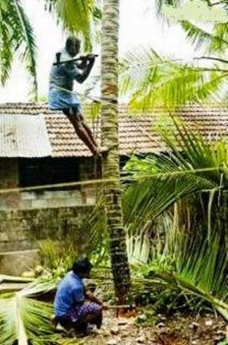
ছবি দুটি দেখে চিন্তা করে বল
অসচেতনভাবে গাছ কাটছে।
চোখের আড়ালে একা বসে কম্পিউটার ব্যবহার করছে।
এভাবে গাছ কাটা ও একা একা বসে কম্পিউটার ব্যবহার করা কি ঠিক ?
এ ব্যাপারে আমাদের সচেতন হতে হবে।
Notes:
প্রশ্ন-উত্তরের মাধ্যমে পাঠ শিরোনাম শিক্ষার্থীদের দ্বারা ঘোষণা করা যেতে পারে।

Slide 4
আজকের পাঠের বিষয়
সচেতন ব্যবহার
Notes:
পাঠের শিরোনাম বোর্ডে লেখে দিবেন।

Slide 5
শিখনফল
এই পাঠ শেষে শিক্ষার্থীরা…
১। সচেতন ব্যবহার কী বলতে পারবে ,
2। সচেতন ব্যবহারের ক্ষেত্র উল্লেখ করতে পারব,
3। সচেতনভাবে ইন্টারনেট ব্যবহারের নিয়মগুলো বর্ণনা করতে পারবে।
Notes:
উপস্থাপনের সময় এই স্লাইডটি হাইড করে রাখতে পারেন।

Slide 6
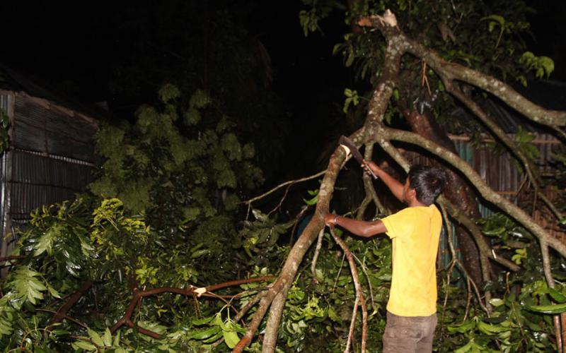
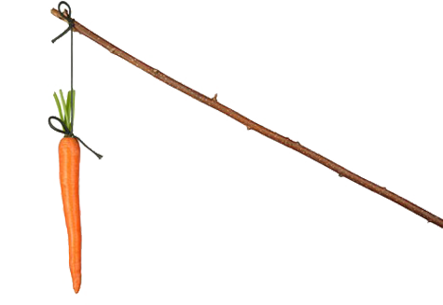
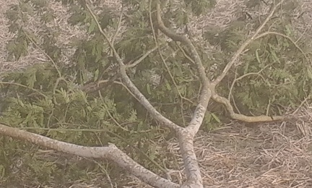
সচেতন ব্যবহার
কিন্তু ‍ধারালো দা দিয়ে কয়েক কোপে ডালটা কাটতে পারবে।
সারাদিন চেষ্টা করেও এই কাঠি দিয়ে গাছের ডাল কাটতে পারবে না।
Notes:
কাঠি ও দা দিয়ে কী কী কাজ করা যায়?

Slide 7
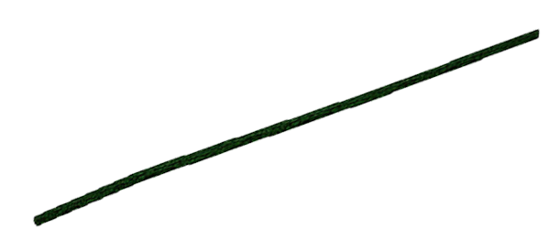
সচেতন ব্যবহার
সচেতন ভাবে ব্যবহার করলে, ক্ষেত্র অনুযায়ী সব গুলোই শক্তিশালী।
এগুলোর মধ্যে কোনটির ক্ষমতা অনেক বেশি ?
তাই এগুলো সচেতন ভাবে ব্যবহার না করলে বড় সর্বনাশ হয়ে যেতে পারে।
Notes:
অসতর্কভাবে এই জিনিসিগুলো ব্যবহার করলে কী ধরনের ক্ষতি হতে পারে?

Slide 8
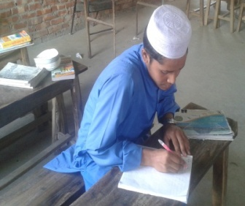
একক কাজ
১। সচেতন ব্যবহার কী?
Notes:
কোন কিছু/ কাজ সতর্কভাবে ব্যবহার করাকেই সচেতন ব্যবহার বলে।

Slide 9
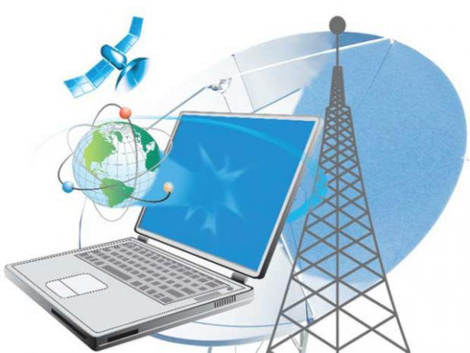
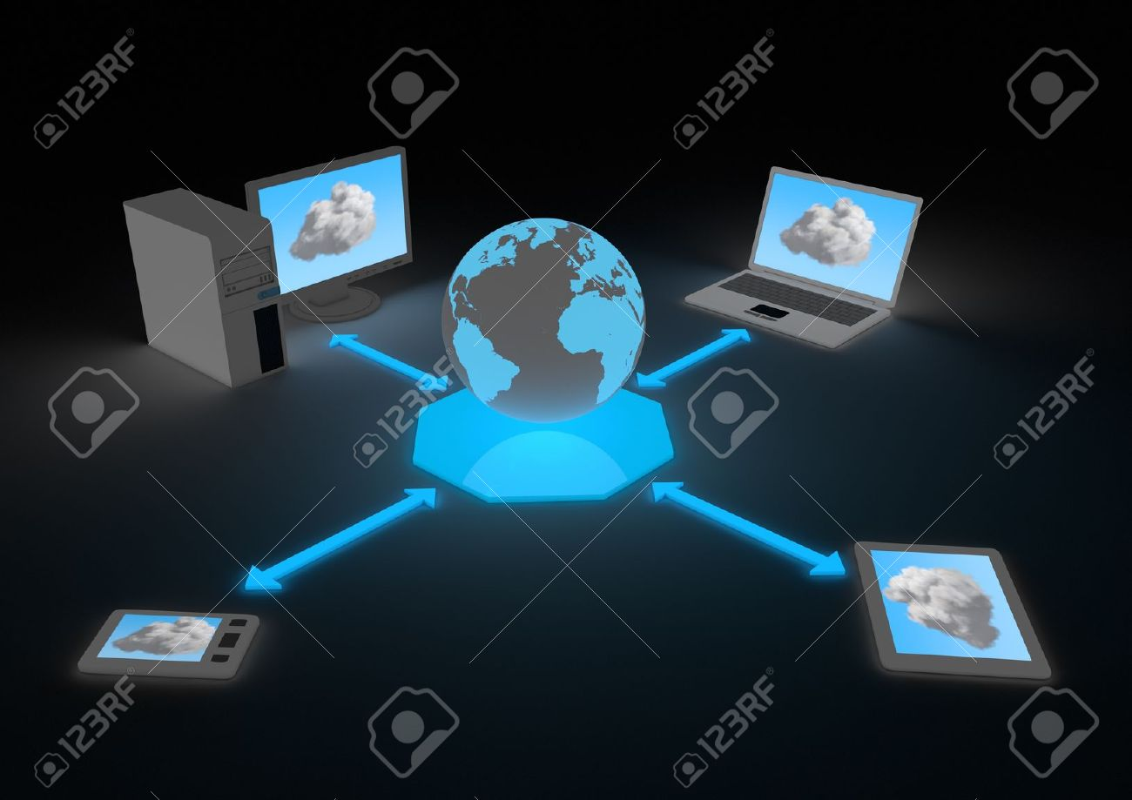
ইন্টারনেট
আমরা যখন কম্পিউটার বা ইন্টারনেট ব্যবহার করব তখন সচেতনভাবে ব্যবহার করব।
Notes:
ছবি দেখিয়ে সবাইকে প্রশ্ন করা যেতে পারে, এগুলো কিসের ছবি?

Slide 10
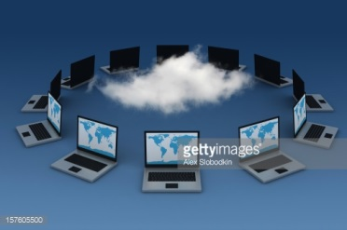
ইন্টারনেট
কম্পিউটারের মূল ব্যবহার হয়ে দাঁড়িয়েছে ইন্টারনেট।
Notes:
ছবি গুলো দেখিয়ে প্রশ্ন করা যেতে পারে, কম্পিউটারের মূল ব্যবহার কী হয়ে দাঁড়িয়েছে?

Slide 11
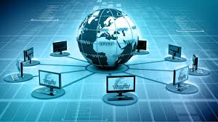
ইন্টারনেটের কল্যাণে সারা পৃথিবী হাতের মুঠোয়।
Notes:
কিসের মাধ্যমে আজ সারা পৃথিবী হাতের মুঠোয়?

Slide 12
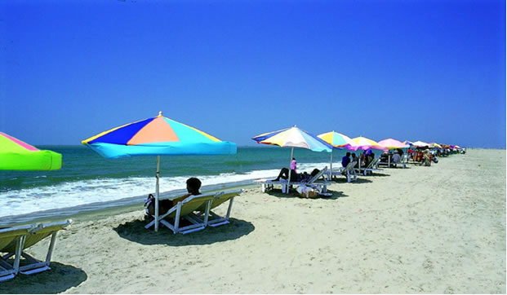
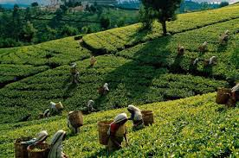
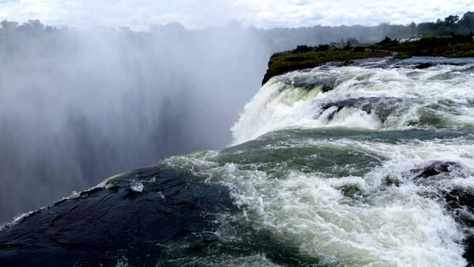
পৃথিবীতে যেমন সুন্দর জায়গা রয়েছে তেমনি বিপজ্জনক জায়গাও রয়েছে।
Notes:
ছবি দেখিয়ে প্রশ্ন করা যেতে পারে। ছবিগুলোর মধ্যে পার্থক্য কী?

Slide 13
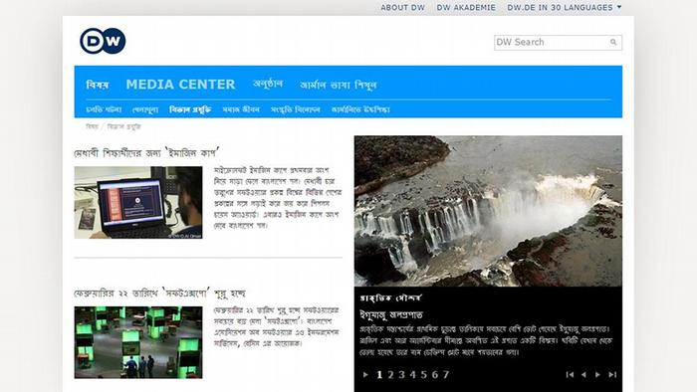
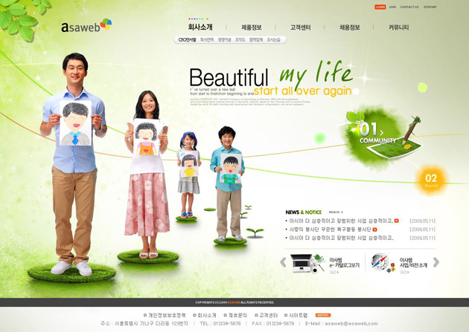
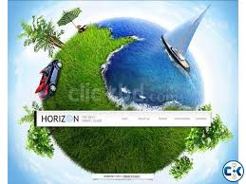
Notes:
এই ছবি গুলো কিসের তোমরা কী বলতে পারবে? সুন্দর সুন্দর ওয়েবসাইট।

Slide 14
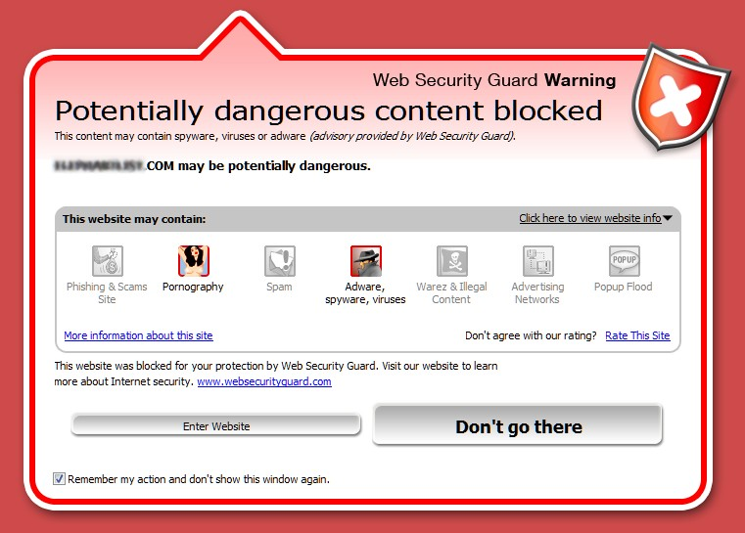
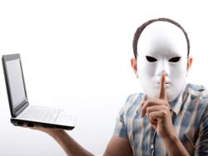
কোনভাবেই এই ওয়েব সাইটগুলো দেখা উচিত নয়।
Notes:
এই ছবি গুলো কিসের তোমরা কী বলতে পারবে? বিপজ্জনক ওয়েবসাইট।

Slide 15
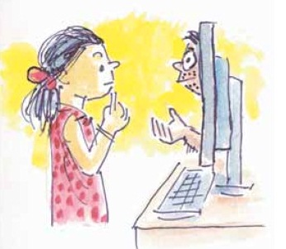
অপরিচিত মানুষ
ইন্টারনেটে অপরিচিত মানুষের সাথে যোগাযোগ করবেনা এতে অনেক ধরনের বিপদ হতে পারে।
Notes:
কিসের ছবি দেখতে পাচ্ছো?

Slide 16
৭ম শ্রেণির বই
তোমার বয়সী ছেলেমেয়েদের জন্য লেখা বইগুলো তোমার ভাল লাগে ।
Notes:
ছবি দেখিয়ে প্রশ্ন করা যেতে পারে। এগুলো কোন শ্রেণির বই?

Slide 17
৯ম শ্রেণির বই
বড়দের বই তোমার ভাল নাও লাগতে পারে। পড়তে গিয়ে তার বিষয়বস্তুর কারণে রীতিমত ধাক্কা খেতে পার।
Notes:
এই গুলো কোন শ্রেণির বই? কোন বইগুলো তোমার পড়তে ভাল লাগবে?

Slide 18
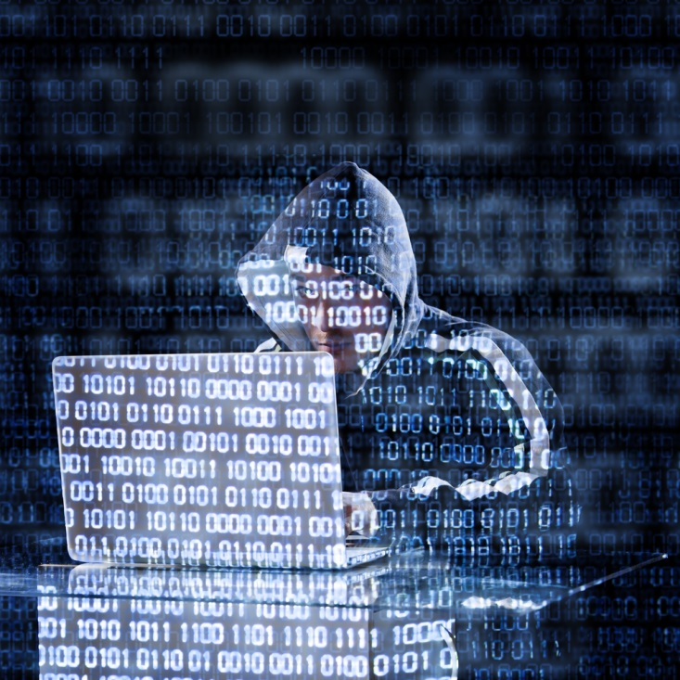
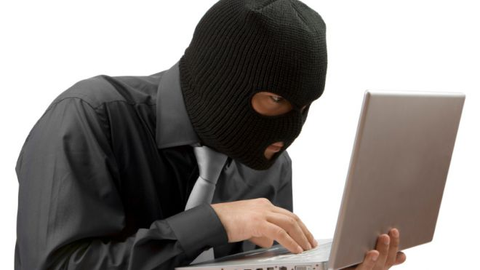
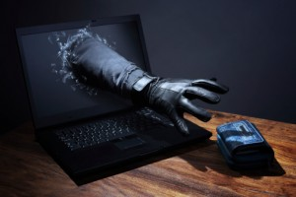
সাইবার জগৎ
সাইবার জগতে এমন কিছু আসবে তা তোমার বয়স উপযোগী না, তাই তুমি রীতিমত ধাক্কা খেতে পার। কাজেই সতর্ক থাকতে হবে।
Notes:
এখানে ছবি দেখিয়ে ছাত্রদের প্রশ্ন করা যেতে পারে, অপরিচিতভাবে কী কাজ করছে?

Slide 19
জোড়ায় কাজ
ইন্টারনেট ব্যবহার করার নিয়মগুলো লিখ।
Notes:
ইন্টারনেট ব্যবহাররের তিনটি নিয়ম মেনে চলা ভাল।

Slide 20
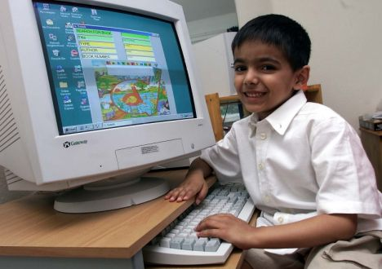
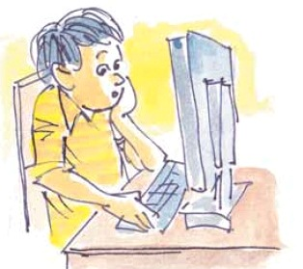
ইন্টারনেট ব্যবহারের নিয়ম
ইন্টারনেট কখনো একা অন্যদের চোখের আড়ালে ব্যবহার করবে না।
Notes:
একা কম্পিউটার ব্যবহার করা কী ঠিক?

Slide 21
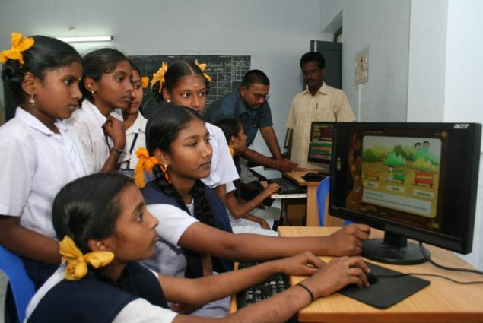
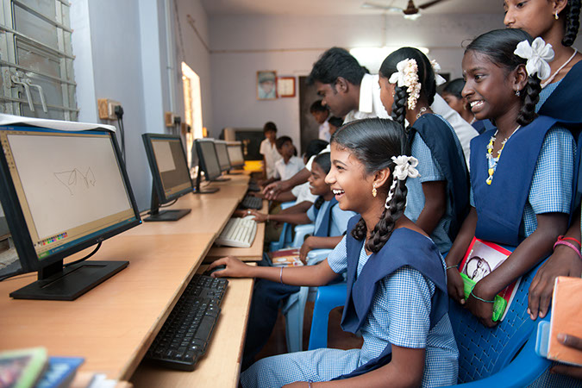
ইন্টারনেট ব্যবহারের নিয়ম
এমন জায়গায় বসে ব্যবহার করবে যেখানে সবাই তোমার কম্পিউটার স্ক্রিন দেখতে পায়।
Notes:
ছবিদেখিয়ে ছাত্রদের প্রশ্ন করা যেতে পারে, ছাত্র/ছাত্রীরা কিভাবে কম্পিউটার ব্যবহার করছে?

Slide 22
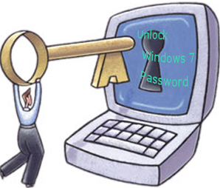
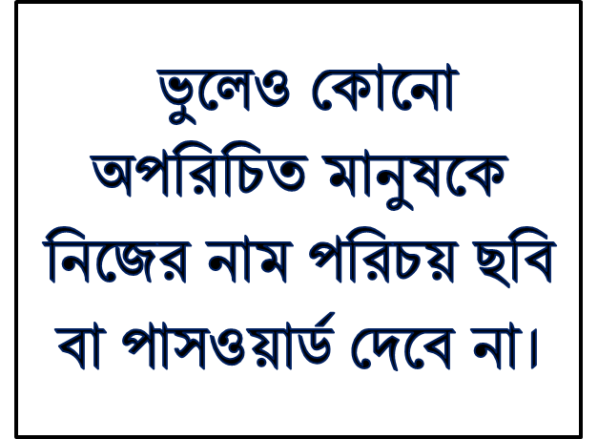
ইন্টারনেট ব্যবহারের নিয়ম
Notes:
এই ছবি গুলো দেখে কী বোঝা যায়?

Slide 23
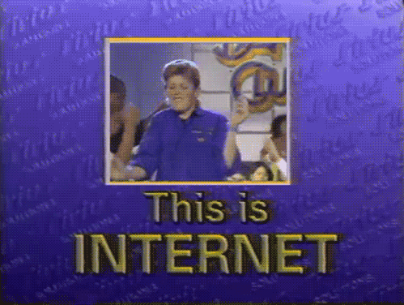
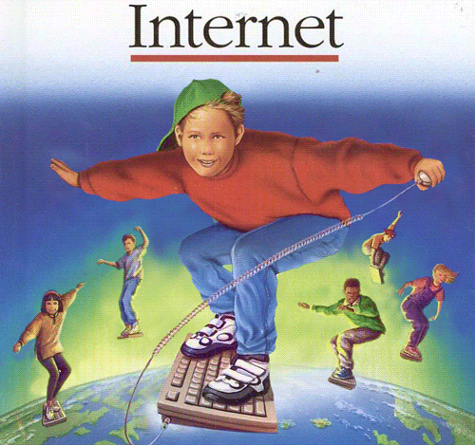
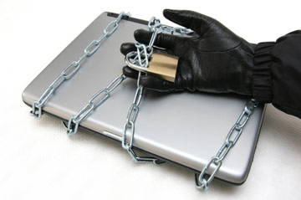
ইন্টারনেট ব্যবহারের নিয়ম
কারো ক্ষতির করার জন্য নয়।
ইন্টারনেট ব্যবহার করবে আনন্দের জন্য।
Notes:
এই ছবি দেখে কী বোঝা যাচ্ছে? তোমরা কী বলতে পারবে?

Slide 24
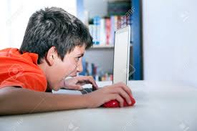
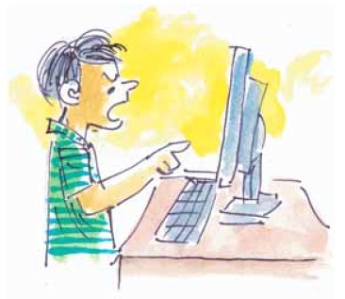
ইন্টারনেট ব্যবহারের নিয়ম
তোমাকে হয়তো দেখছেনা তবুও কখনো অসংযত হবে না, রুঢ় হবেনা, অশালীন হবে না।
Notes:
রাগ করা কী ঠিক? অসংযত হওয়া কী ঠিক?

Slide 25
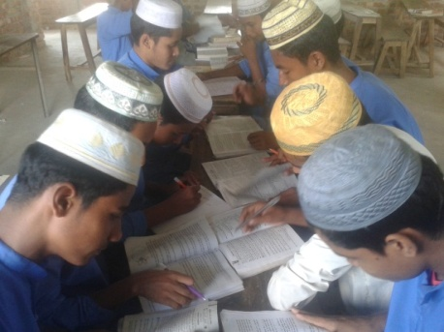
দলগত কাজ
কম্পিউটার বা ইন্টারনেট ছাড়াও তোমার জীবনে ব্যবহার করা আর কী কী প্রযুক্তি সচেতন ভাবে ব্যবহার করা উচিত তার একটি তালিকা কর।

Slide 26
মূল্যায়ন
× আবার চেষ্টা কর
১। ইন্টারনেট ব্যবহারের সময় কতটি নিয়ম মেনে চলা উচিত?
(ক) ২ টি
(খ) ৩ টি
(গ) ৪ টি
(ঘ) ৫ টি
২। কোনটি সবার চোখের আড়ালে ব্যবহার করা উচিত নয়?
(ক) ইন্টারনেট
(খ) কম্পিউটার
(গ) ল্যাপটপ
(ঘ) টেলিভিশন
Notes:
এই স্লাইডে ট্রিগার ব্যবহার করা হয়েছে। ক্লিক করে সঠিক উত্তর জানতে হবে।

Slide 27
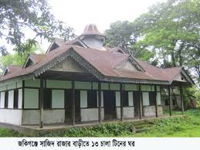
বাড়ির কাজ
ইন্টারনেটের সচেতন ব্যবহার বলতে কী
বোঝায় ব্যাখ্যা কর।
Notes:
ছাত্র/ছাত্রীরা খাতায় বাড়ীরর কাজ লেখছে কি না শ্রদ্ধেয় শিক্ষকমন্ডলী তা দেখবেন।

Slide 28
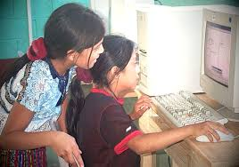
সবাইকে ধন্যবাদ

